Slide 1
Gra BOMBERMAN
Wykonali:
Kacper Bieniek
Tomasz Bilina

Slide 2
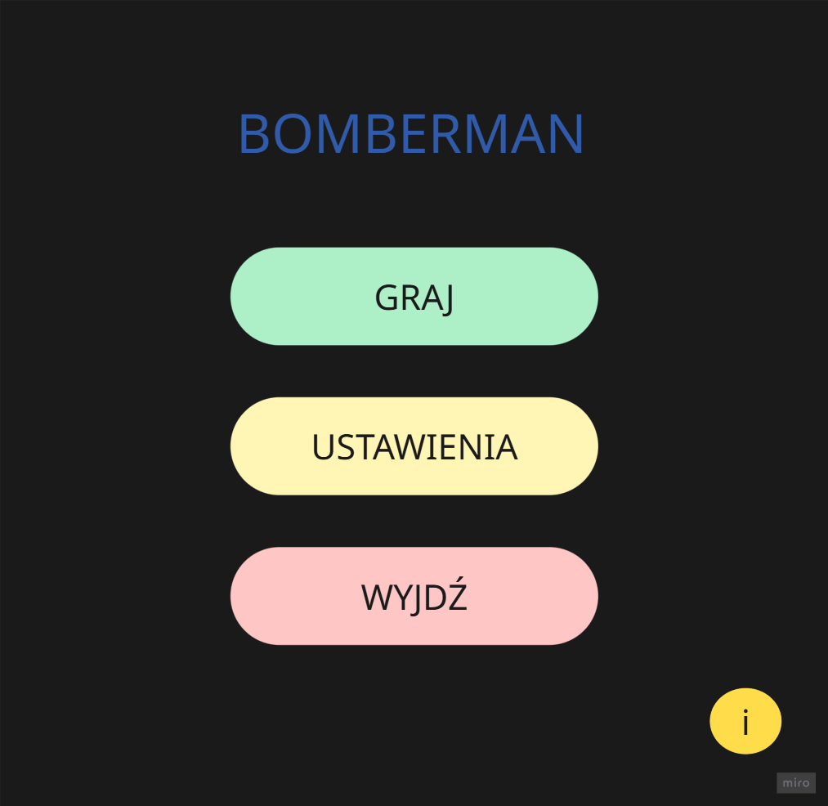

Slide 3
Menu główne gry
Menu główne zawiera 4 przyciski. Kolejno: “Graj”, “Ustawienia”, “Wyjdź” oraz “i”.
“Graj” - po kliknięciu na ten przycisk, pokaże nam się kolejne okno. Gdzie będzie można połączyć się z serwerem.
“Ustawienia” - po kliknięciu na ten przycisk, pokaże nam się kolejne okno. Na którym będziemy mogli zmienić podstawowe ustawienia gry.
“Wyjdź” - przycisk ten służy do wyjścia z gry.
“i” - po kliknięciu na ten przycisk, pokaże nam się kolejne okno. Na którym będą opisane zasady i instrukcja gry w “Bombermana”. A także informacja o autorach.

Slide 4
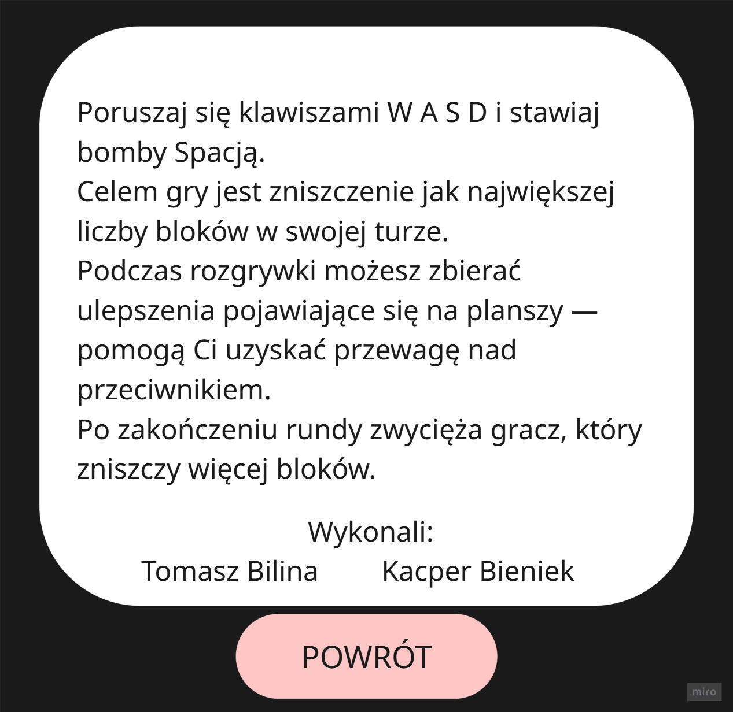

Slide 5
Okno z zasadami i instrukcjami
Okno to zawiera ogólne zasady gry w “Bombermana” oraz instrukcje jak grać. Czyli które przyciski do czego służą. Oprócz tego znajduję się na nim również krótka informacja o autorach projektu.
Okno zawiera jeden przycisk “Powrót”, który po kliknięciu cofa nas do menu głównego gry.

Slide 6
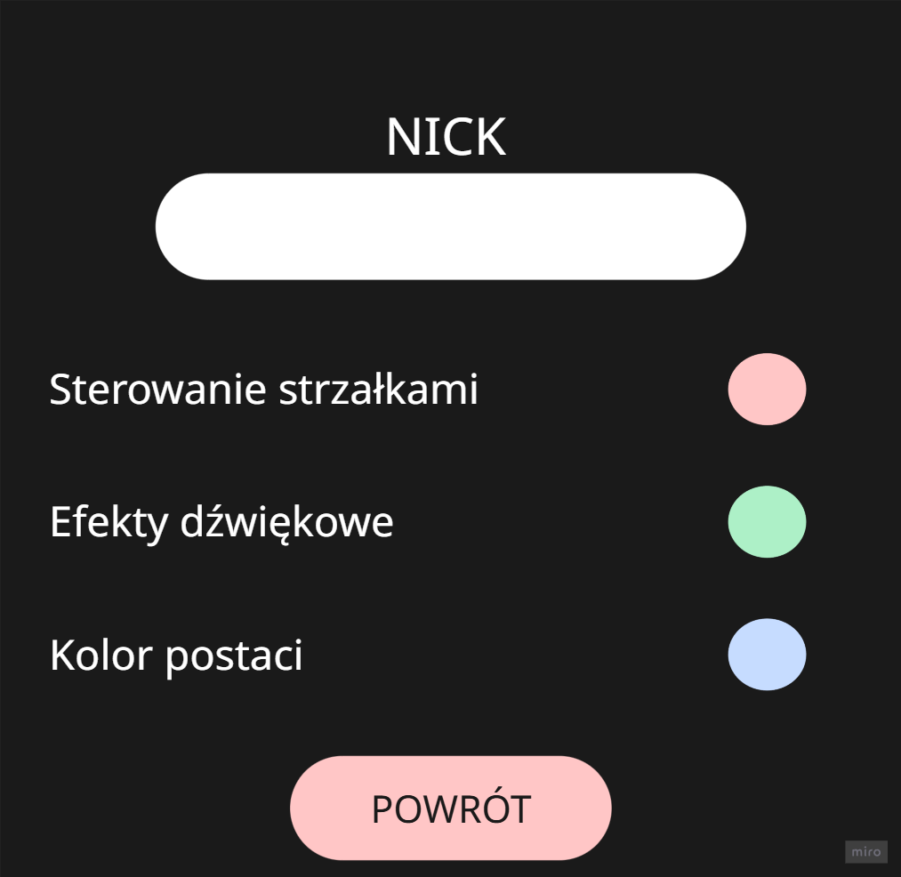

Slide 7
Okno z ustawieniami
Okno to zawiera podstawowe ustawienia gry, które gracz może zmienić według własnych preferencji. Gracz będzie miał możliwość m. in ustawić swój własny nickname, przełączać sterowanie graczem na sterowanie strzałkami lub klawiszami “WASD”, włączyć lub wyłączyć efekty dźwiękowe oraz wybrać kolor postaci.
Okno posiada również jeden przycisk “Powrót”, który pozwala na powrót do menu głównego gry.

Slide 8
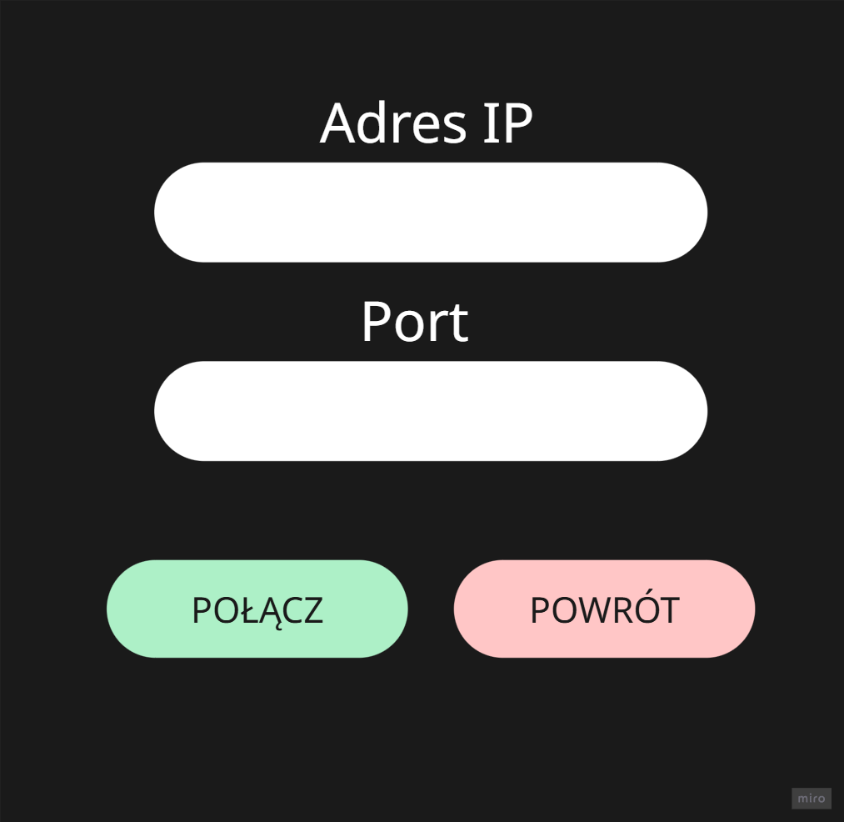

Slide 9
Okno do łączenia się z serwerem
Okno to zawiera dwa pola, do których można wpisać kolejno: adres IP serwera oraz Port przez który będziemy się łączyć.
Okno posiada też dwa przyciski. Po kliknięciu pierwszego z nich o nazwie “Połącz” nastąpi połączenie z serwerem i zostaniemy przeniesieni do okna z główną rozgrywką. Natomiast w przypadku gdy nie uda się nawiązać połączenia z serwerem zostanie wyświetlony odpowiedni komunikat o błędzie.
Drugi przycisk o nazwie “Powrót” pozwala nam wrócić do głównego menu gry.

Slide 10
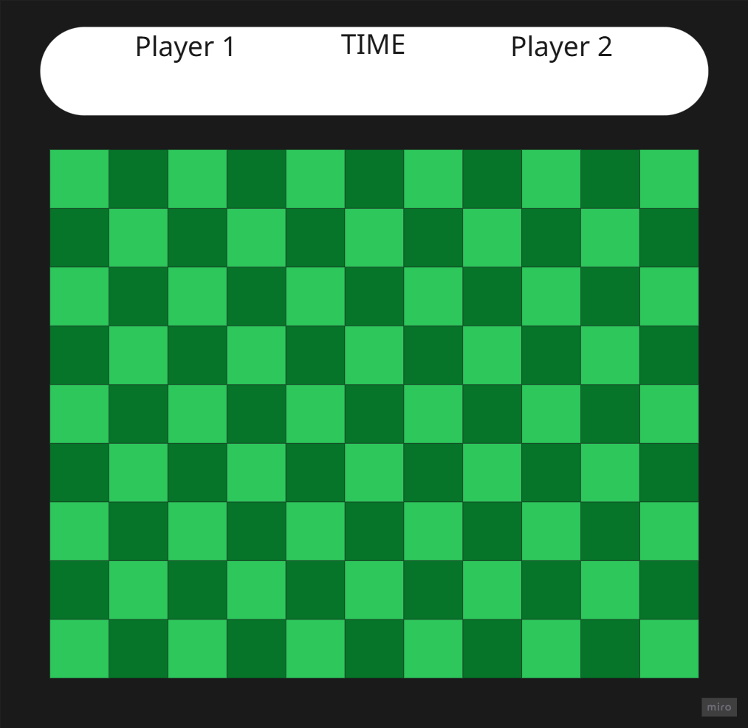

Slide 11
Okno głównej rozgrywki
Okno zawiera główną planszę gry, na której będzie toczyła się cała rozgrywka. W górnej części okna znajduje się panel z czasem gry oraz aktualnym wynikiem każdego z graczy.

Slide 12

Wygląd postaci

Slide 13

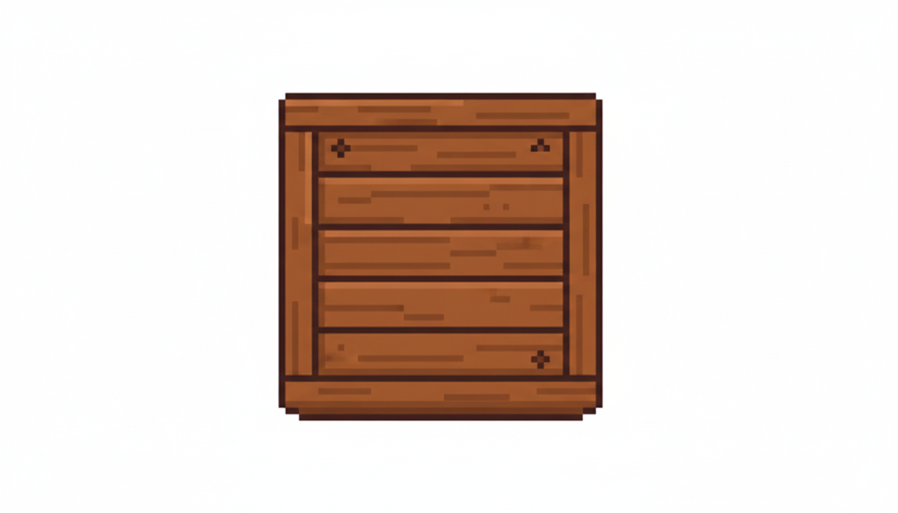
Obiekty graficzne

